Slide 1

Stadtbücherei Quickborn
Elisabeth Baumann
Leitung

Slide 2
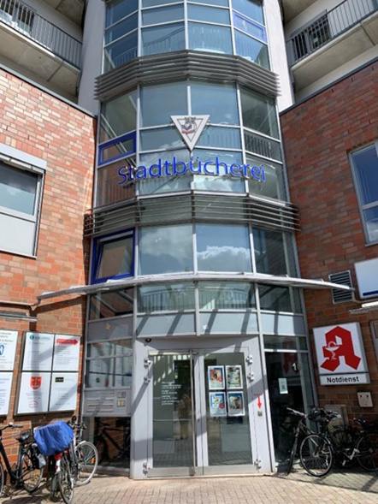
Wo finden Sie uns?
Bahnhofstraße 100 (im Forum), 25451 Quickborn
1. Obergeschoss
Fahrstuhl vorhanden

Slide 3
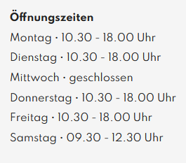
Wie sind unsere Öffnungszeiten

Slide 4
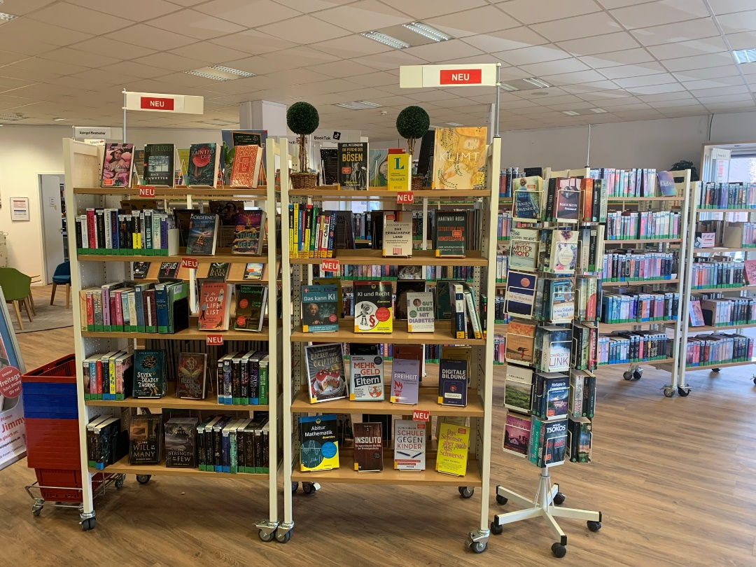
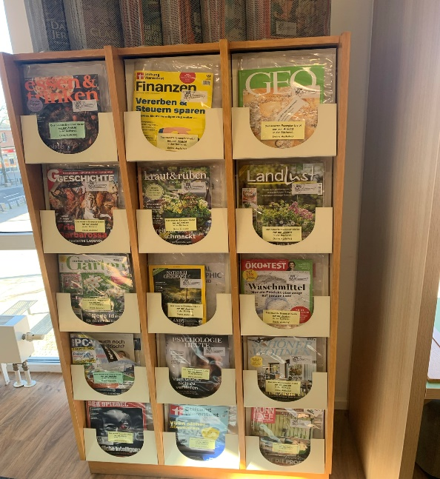
Was bieten wir?
Über 28.000 Medien für Unterhaltung, Freizeit und Weiterbildung
Bücher, DVDs, Hörbücher, Zeitschriften etc.
Informationsmaterial

Slide 5
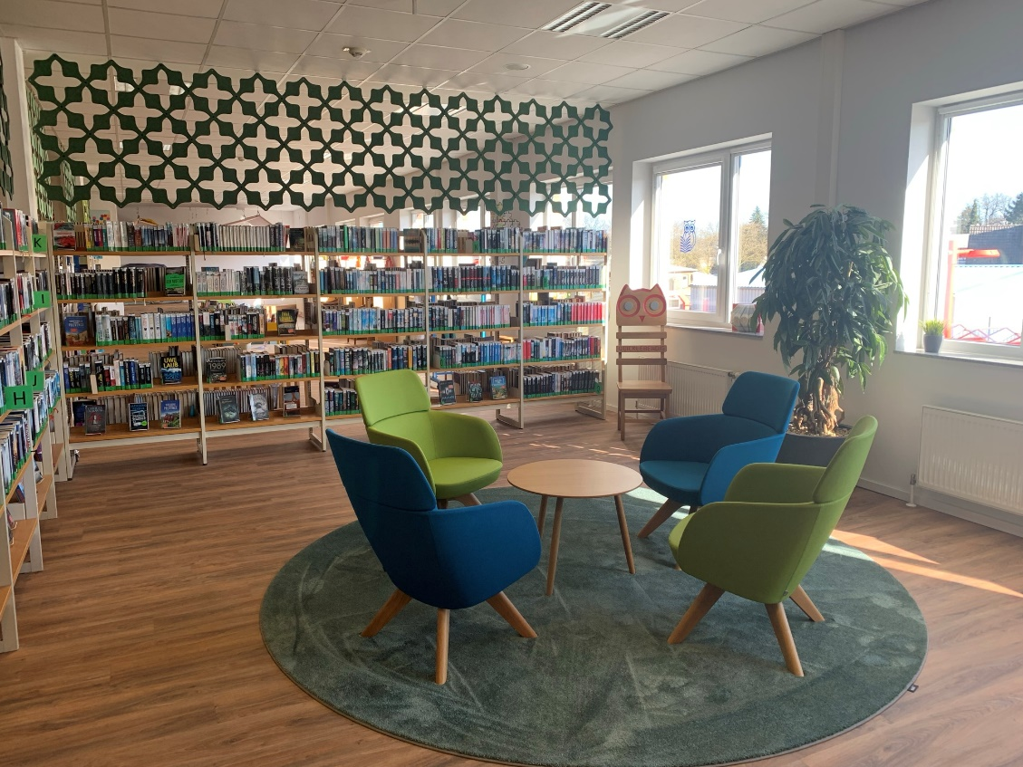
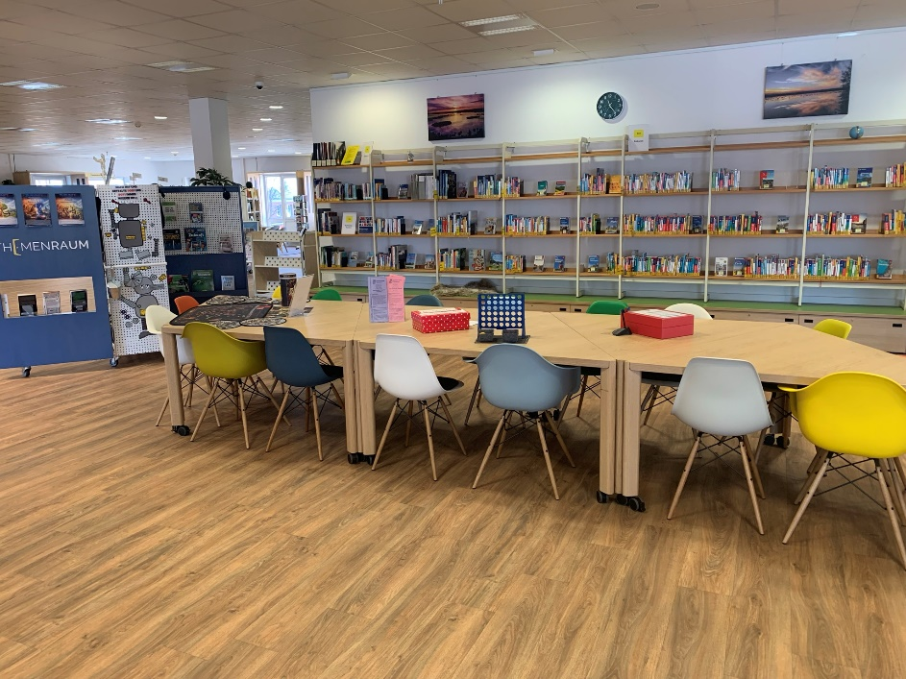
Was bieten wir?
Platz für Begegnungen, Austausch und zum Verweilen
Gemütliche Sitzgelegenheiten

Slide 6
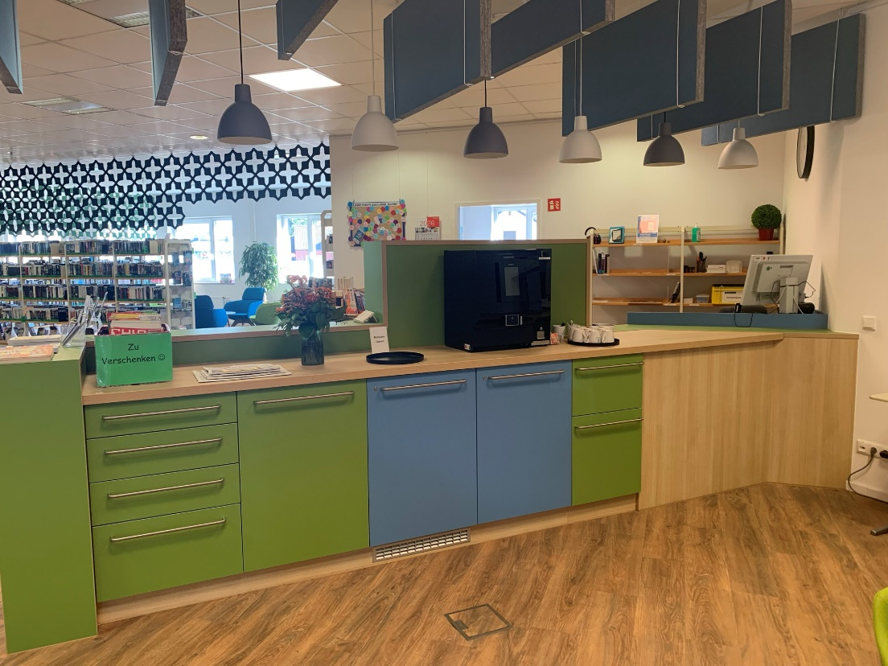
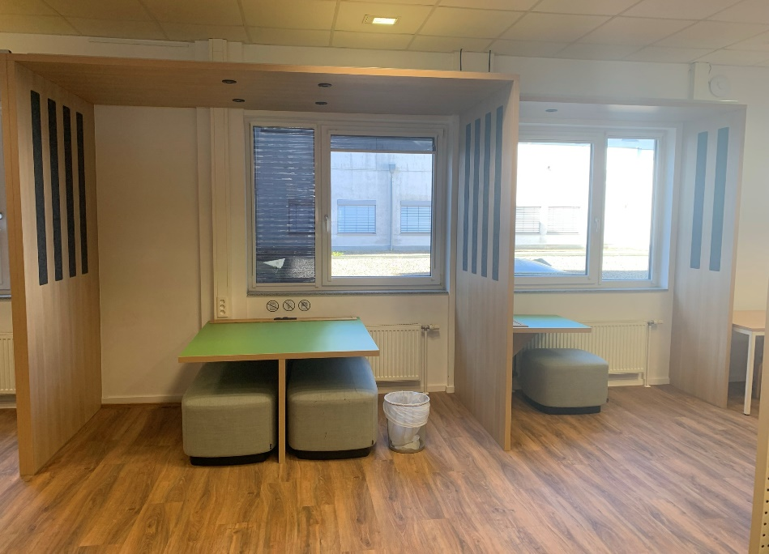
Was bieten wir?
Heißgetränke für 1€
Rückzugsorte zum Lesen, Arbeiten, Entspannen

Slide 7




Was bieten wir?
Ausleihe von eBooks und eAudios (Onleihe, Overdrive)
Filmstreaming (filmfriend)
Digitale Enzyklopädie (Brockhaus online)

Slide 8
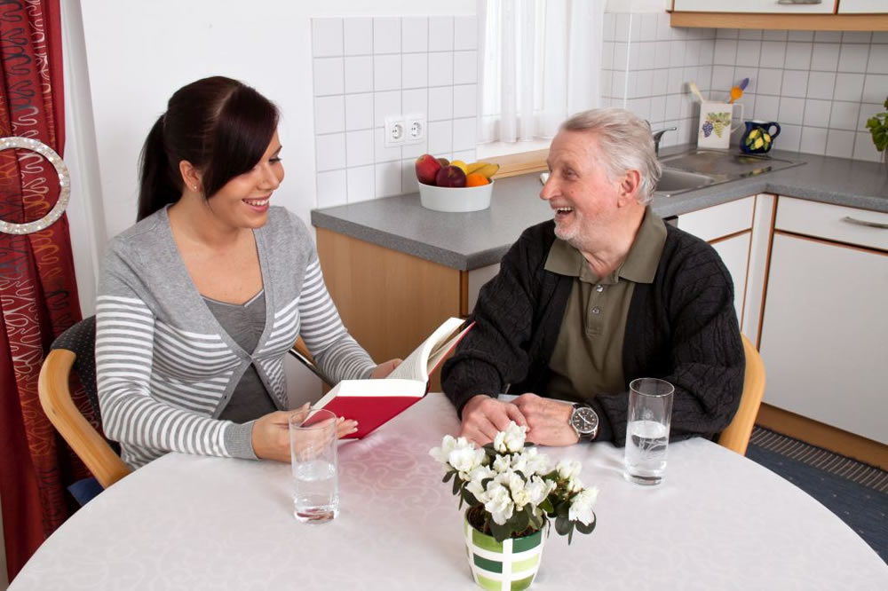
Genration plus
Medienboten: Ehrenamtliche bringen die gewünschten Medien zu Ihnen nach Hause
Individuelle Terminvereinbarung
Büchereiausweis muss vorhanden sein
kostenlos
Auf Wunsch: Vorlesen oder Klönen

Slide 9

Generation plus
1 zu 1-Beratung
Hilfestellung zu Smartphone, Tablet, Notebook
Individuelle Terminvereinbarung
kostenlos

Slide 10



Veranstaltungen

Slide 11



Veranstaltungen

Slide 12
Veranstaltungen
Mittwoch, 27.05.2026 um 19:30 Uhr: Wissenschaft in Quickborn – „Was hat die KI dazugelernt?“ (Prof. Dr. Alexander Piel)
Dienstag, 15.09.2026 um 19:30 Uhr: Poetry Slam
Samstag 19.09.2026 ab 13:00 Uhr: Bücherflohmarkt
Freitag, 09.10.2026 um 19:00 Uhr: Lesung mit Michael Gorka
Mittwoch, 11.11.2026 um 19:30 Uhr: Wissenschaft in Quickborn – „Schlafen für die Gesundheit“ (Prof. Dr. Robert Göder)
Donnerstag, 26.11.2026 um 19:00 Uhr: Lesung mit Caro Sand

Slide 13
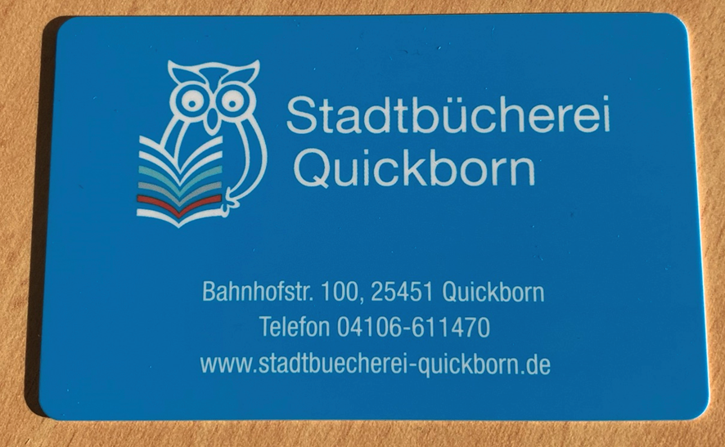
Wie erhalte ich einen Büchereiausweis?
Anmeldeformular
Personalausweis oder Reisepass mit Meldebestätigung
Kosten für Erwachsene pro Jahr: 20 €
Einmalige Anmeldegebühr für Erwachsene: 5 €

Slide 14
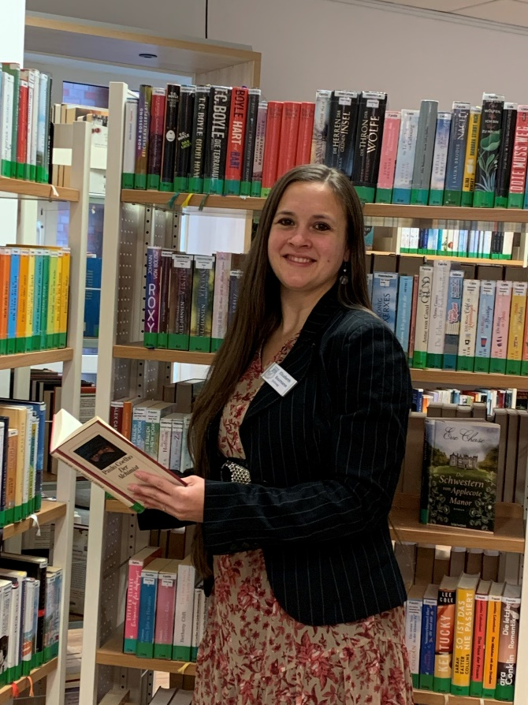
Kontakt
Webseite: stadtbuecherei-quickborn.de
Tel. : 04106 611-470
E-Mail: stadtbuecherei@quickborn.de oder leitungbuecherei@quickborn.de
Leitung: Elisabeth Baumann

